Slide 1
RISS 사이트 특징
국내학술논문, 해외학술논문, 학위논문뿐만 아니라 공개강의도 시청할 수 있는 유/무료 통합 플랫폼 논문 사이트입니다.
집으로 직접 배송시키거나, 근처 도서관에서 대출이 가능함. 다른 사이트와 연계되어있는 경우가 많음. 검색 시 항목별 검색으로 원본 유무, 석사 혹은 박사, 주제, 학교, 발행연도 등등 세부적인 조건을 추가하여 검색이 가능함. 일부 논문은 음성지원이 되는 경우도 있음.

Slide 2
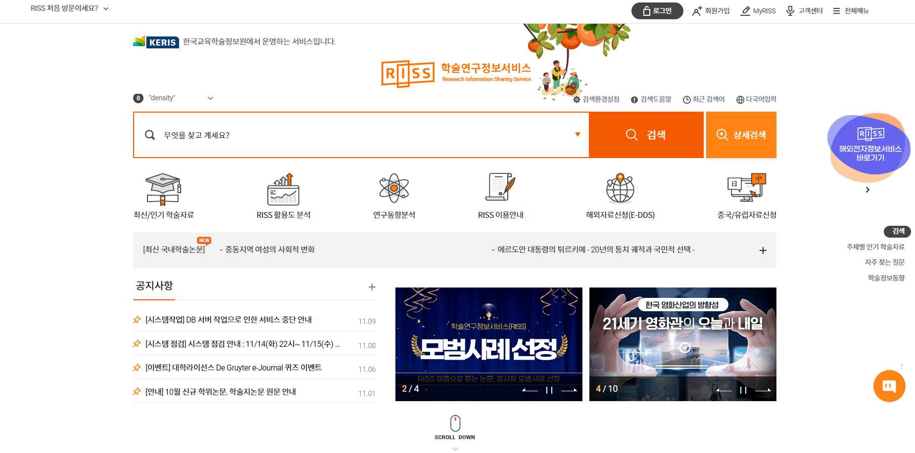
회원가입 버튼 누르기

Slide 3
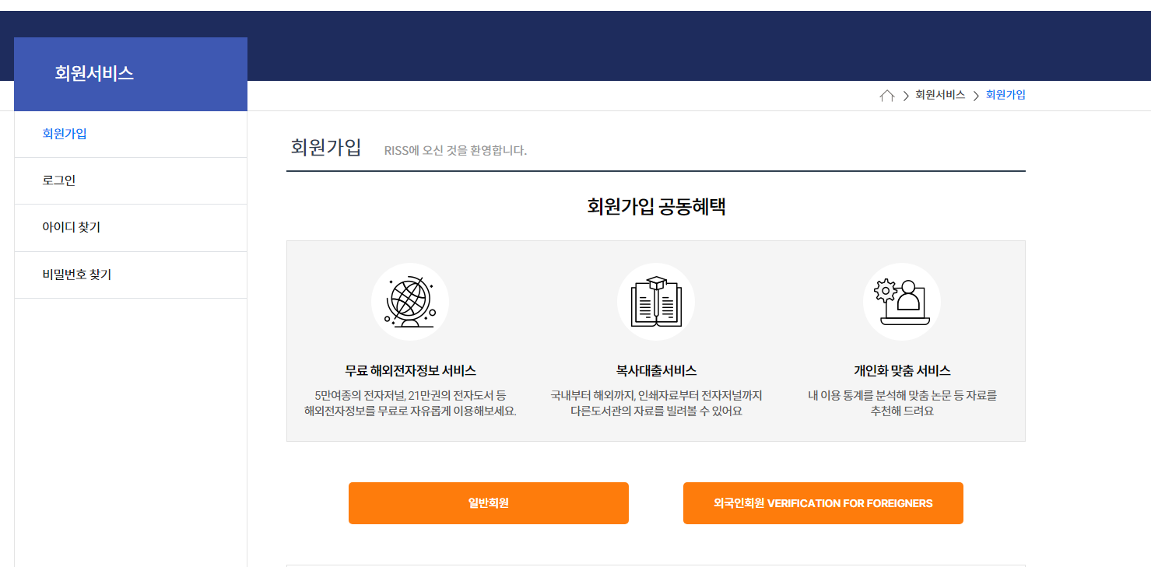
일반회원 버튼 누르고
회원가입

Slide 4
검색창에 원하는 키워드 검색

Slide 5
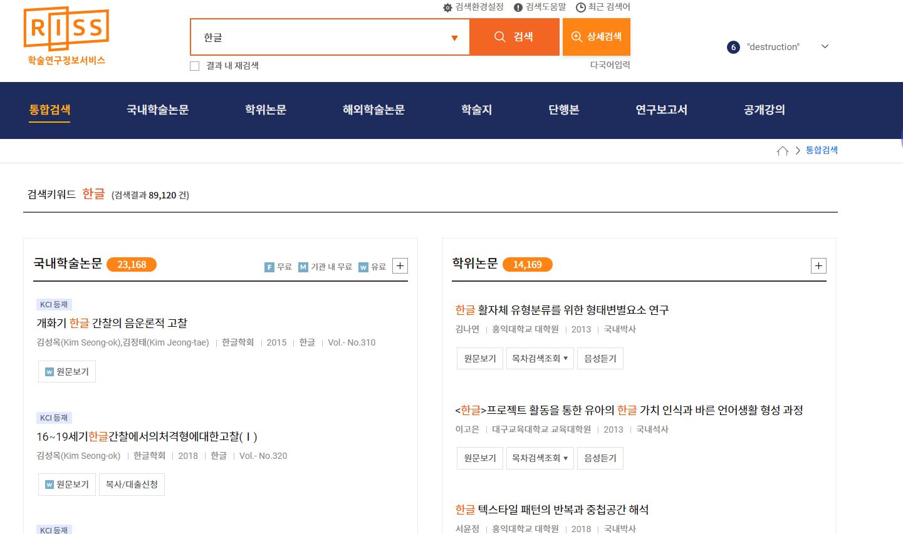
원하는 카테고리 선택

Slide 6
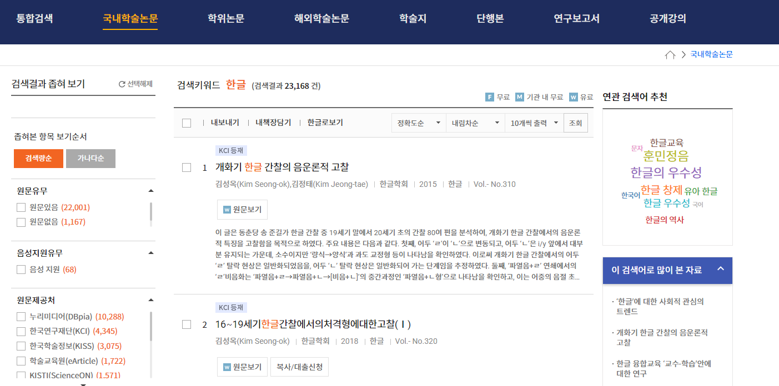
원하는 논문 클릭

Slide 7
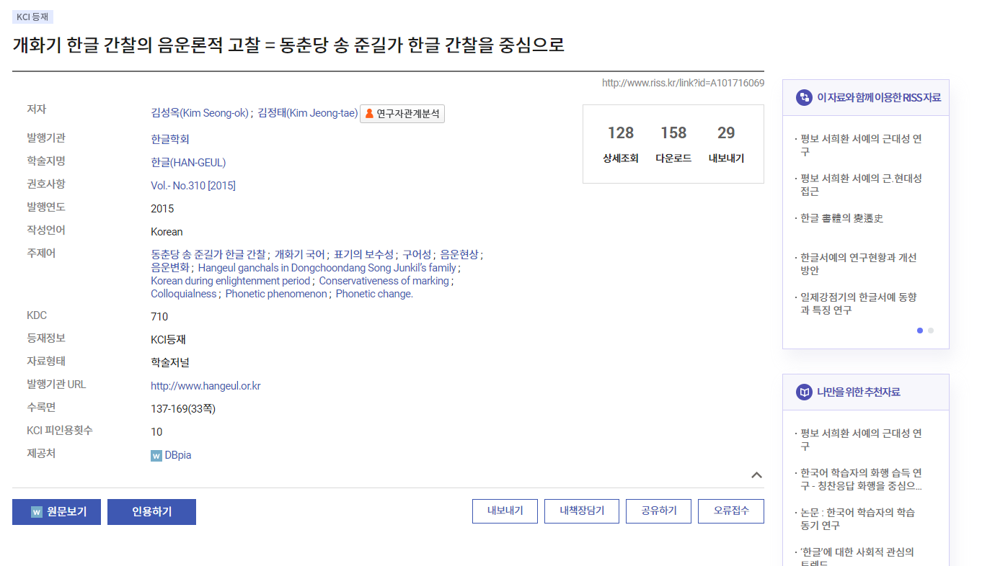

학교 연계 또는 구매 후 다운받기
논문 인용 버튼

Slide 8
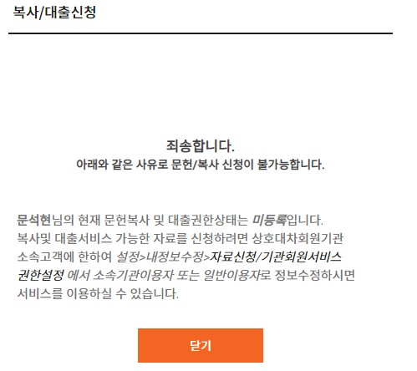
이 버튼을 누르면 오른쪽과 같은 창이 뜸

Slide 9

설정버튼 누르기.

Slide 10
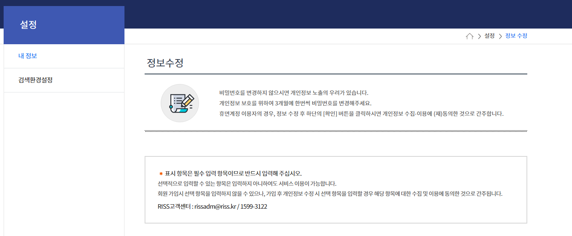
로그인하면 다음과 같은 창이 뜸. 아래에 비밀번호 한번 더 입력해주고 스크롤 아래로 내리기

Slide 11
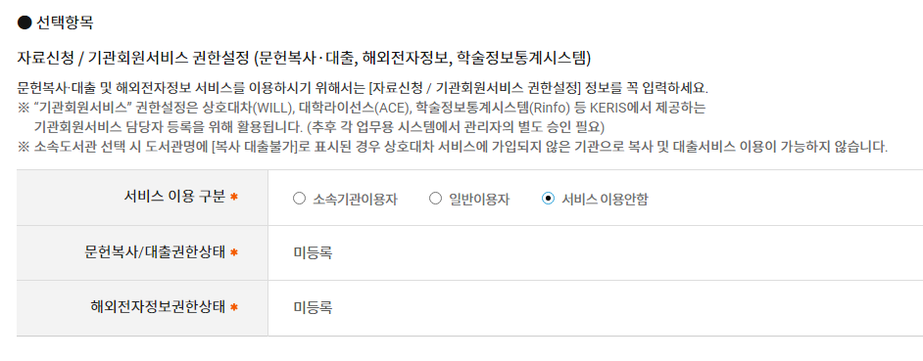
일반이용자 체크하고, 주소 입력하고,
아래에 개인정보 활용 동의 누르고,
확인 버튼 누르고 다시 돌아가서 복사/대출 버튼을 누르면
집으로 배달시키거나 근처 도서관에서 대출이 가능하다.

